Slide 1

ΓΕΩΠΟΝΟΙ
Αμαρίλντο, Κλέλια, Στεφανία, Λυδία, Βαλεντίνο, Νέγκαρ

Slide 2
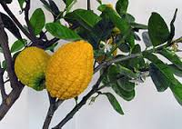
Ιστορική προέλευση της κιτριάς
Η κιτριά είναι κοινή ονομασία του είδους Citrus medica (Κιτρέα η μηδική) του γένους Citrus που ανήκει στα εσπεριδοειδή και συγκεκριμένα στην οικογένεια των Ρουτιδών (Rutaceae). Ο καρπός της είναι το κίτρο. Το 300 π.Χ περίπου, ο Μέγας Αλέξανδρος γυρνώντας από την Περσία με τον στρατό του, το έφερε στην Ευρώπη. Στην Ελλάδα το κίτρο λέγεται και μηδικό μήλο. Στην αρχαιότητα το κίτρο ήταν το σύμβολο της γονιμότητας και της αφθονίας και οι άνθρωποι το χρησιμοποιούσαν για φαρμακευτικούς σκοπούς.

Slide 3
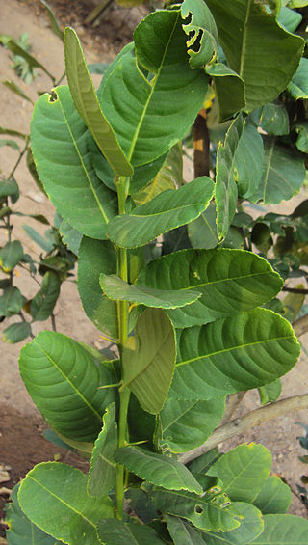
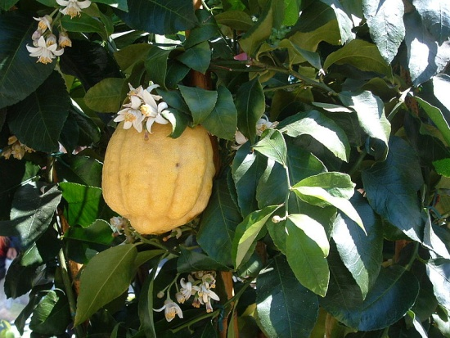
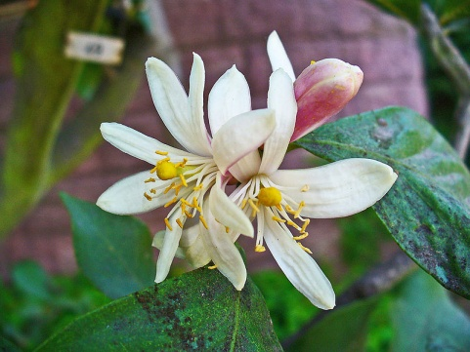
Μορφολογικά χαρακτηριστικά της κιτριάς
Η κιτριά είναι μικρό αειθαλές δέντρο με το ύψος της να φτάνει τα 3,5 μ. Τα κλαδιά της είναι ακανόνιστα, απλωτά και αγκαθωτά. Τα φύλλα της είναι μεγάλα, επιμήκη και ωχροπράσινα συνήθως. Ο καρπός της (κίτρο) είναι εξογκωμένος στην κορυφή και έχει μήκος από 12 έως 15 εκ. Η επιφάνεια του καρπού είναι ρυτιδωμένη και ο εσωτερικός φλοιός του είναι παχύς, άσπρος και κολλώδης ενώ ο εξωτερικός είναι λεπτός, κιτρινοπράσινος και αρωματικός. Τα άνθη των όξινων ποικιλιών όπως η «Diamante» είναι απ’ έξω κοκκινωπά, ενώ αυτά των γλυκών ποικιλιών όπως της Κορσικής, έχουν χρώμα λευκό προς το κρεμ. Με ποικιλίες κιτριάς και νεραντζιάς παράγεται το υβρίδιο της λεμονιάς.

Slide 4
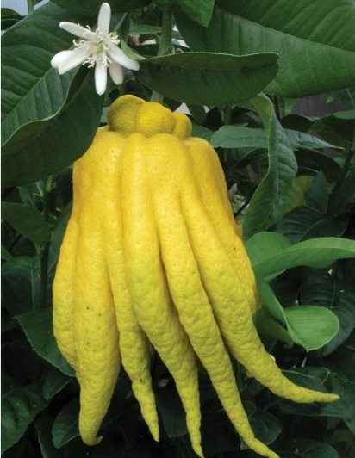
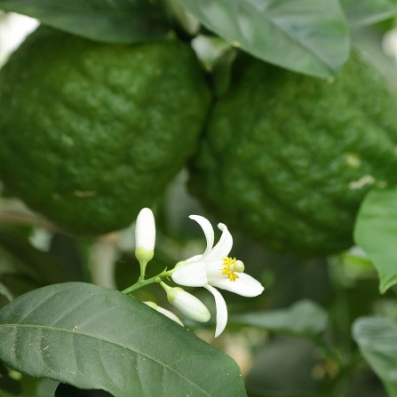
Είδη κιτριάς
Υπάρχουν οκτώ ποικιλίες κίτρου ανάλογα με την γεωγραφική του προέλευση:
Το κίτρο Φλωρεντίας (Florentine Citron)
Τo κίτρο Ντιαμάντε (Diamante Citron) από την Καλαβρία της Ιταλίας
To ελληνικό κίτρο (Greek Citron)
To κίτρο Balady από την Παλαιστίνη (Balady Citron)
Το κίτρο Υεμένης (Yemenite Citron)
To κίτρο Δάκτυλα του Βούδα (Fingered Citron ή Buddha's hand)
Το κίτρο του Μαρόκου (Moroccan citron)
Το κίτρο της Κορσικής (Corsican citron)

Slide 5
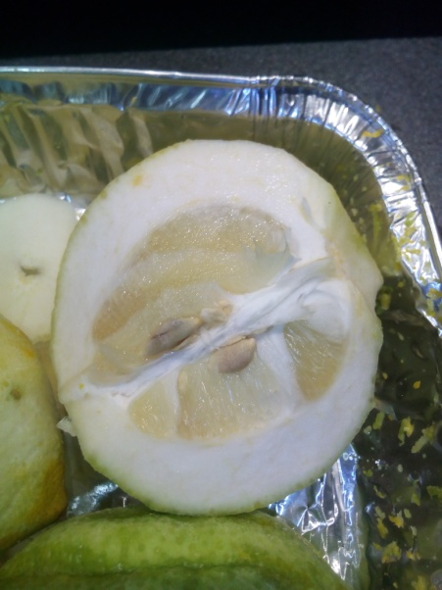
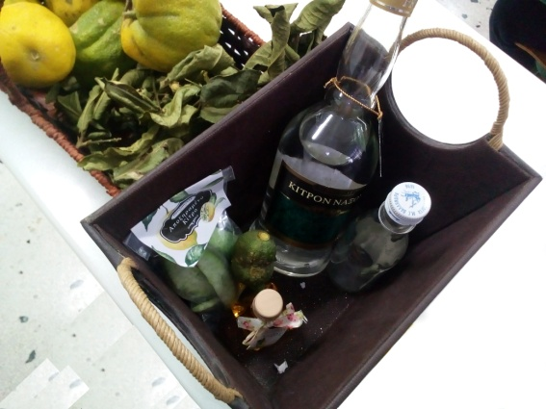
Χρήση κίτρου
Η σάρκα του κίτρου χρησιμοποιείται στη μαγειρική καθώς το μαρινάρισμα των κρεάτων γίνεται με αυτή. Επίσης χρησιμοποιείται στη ζαχαροπλαστική για παρασκευή γλυκών, ζαχαρόπηκτων και καραμελών, στην αρτοποιία, στην αρωματοποιία κυρίως στη Γαλλία, στη βιομηχανία για παρασκευή του κιτρελαίου και του κιτρικού οξέος και στην Κορέα το κίτρο χρησιμοποιείται για να φτιαχτεί ένα είδος τσαγιού με το όνομα «Yujacha» Από το φλοιό του κίτρου κατασκευάζεται το ομώνυμο γλυκό κουταλιού και ποτό με το όνομα Cedratine στην Κορσική. Από τα φύλλα του κίτρου παρασκευάζονται στη Νάξο και τρία είδη λικέρ.
Στην Ελλάδα διοργανώνεται κάθε χρόνο η "Γιορτή Κίτρου" στο χωριό Γαράζο του
Μυλοποτάμου στην Κρήτη.

Slide 6
Το κίτρο σε διάφορες γλώσσες
Αγγλικά: Citron
Γαλλικά: citron
Γερμανικά: Zitrone
Ισπανικά: Cidra
Ιταλικά: cedro
Αλβανικά: qitro
Ιρλανδικά: Citro
Ινδονησιακά: jeruk
Φιλιππινέζικα: Sitron
Λατινικά: citharulam
Σουαχίλι: Mfurugu
Nορβηγικά: citron
Σλοβάκικα: Citron
Ολλανδικά: Sedra
Δανικά: citron

